Slide 1
GÖRÜNTÜ İŞLEME DERSİ ÖDEV-2
KONU:
Görüntü işleme teknikleri kullanılarak ekmek doku analizi ve arayüz programının geliştirilmesi
Yasin BÖLÜKBAŞI
No:02215076004

Slide 2
GİRİŞ
Bu çalışmada DATEM (Diacetil tartaric esters of monogliserid) katkı maddesinin, fosfolipaz (FL) enziminin ve glikolipaz (GL) enziminin doğrudan ekmek yapım yöntemiyle üretilmiş ekmeklerdeki kaliteye olan etkisi belirlenmiştir. Bu amaçla, Matlab’te görüntü işleme teknikleri kullanılmış ve ekmek gözeneklerinin bölütlenmesi temelli bir yazılım oluşturulmuştur.
Hazırlanmış ekmeklerin istenen boyutlarda dilimlenerek, gelişmiş tarayıcılarla görüntülerin hassas bir şekilde alınıp, bilgisayar ortamında incelenebilecek hale getirilmesi mümkündür. Bu sayede birçok görüntü işleme tekniklerinin kullanılmasına imkân sağlanarak ekmek kalitesine yönelik analiz yapmak daha kolay hale gelmektedir.
Diğer yandan bir ekmek diliminde yüzlerce gözenek olduğu düşünüldüğünde bu gözeneklerin şekil, sayı, düzen gibi özelliklerinin belirlenmesine yönelik nesnel bir kalite analizi yapılmasında yine görüntü işleme tekniklerine ihtiyaç duyulmaktadır.
Bu çalışmada basit, işlem yükü az olan görüntü işleme teknikleriyle, oldukça iyi başarımların elde edilmiş olması bir dezavantaj değil, hedeflenen sistemin donanıma aktarılması sürecinde bir avantaj olarak görülmektedir.

Slide 3
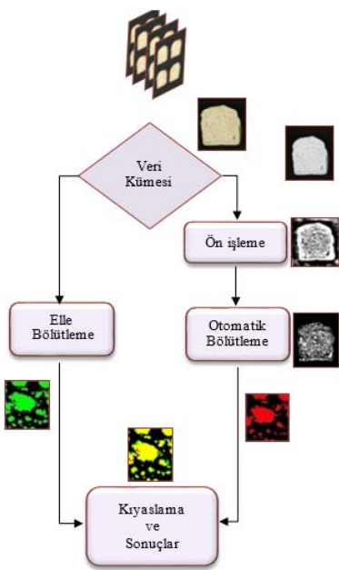
Şekil 3’te çalışmada kullanılan işlemlerin bütününü özetleyen genel akış diyagramı verilmiştir. Diyagram incelendiğinde ekmek gözeneklerinin otomatik bölütlenmesi temelli bir ekmek doku analizi için yapılan işlemler görülmektedir. Gerçekleştirilen bölütlemenin başarımı da elle belirlenen gözenek görüntüleri kullanılarak ZSI başarım belirleme indeksine göre test edilmiştir.

Slide 4
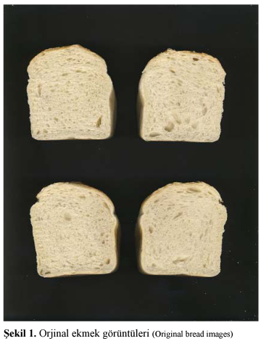
DENEYSEL METOD
Analiz edilecek ekmekler önce, dilimleme makinesinde 25 mm kalınlıkta kesilmiş ve her bir ekmeğin ortasındaki/merkezindeki iki dilim analizlerde kullanılmak üzere ayrılmıştır.Yandaki görüntüde aynı konsantrasyona sahip 4 farklı ekmek dilimi görüntüsü bulunmaktadır.

Slide 5
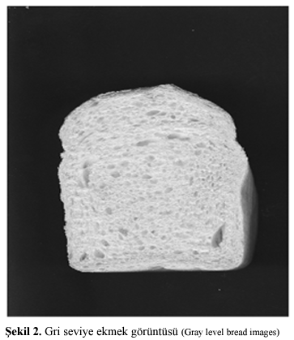
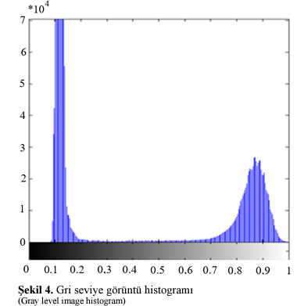
Gri seviye görüntü histogramı ve gri ekmek görüntüsü
Öncelikle her bir ekmek görüntüsü ayrı bir görüntü olacak şekilde 104 farklı renkli ekmek görüntüsü elde edilmiştir. Daha sonra elde edilen renkli 104 adet ekmek görüntüsü gri seviye görüntüsüne dönüştürülmüştür.

Slide 6
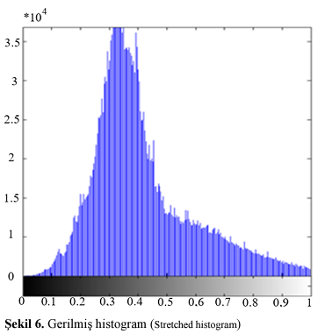
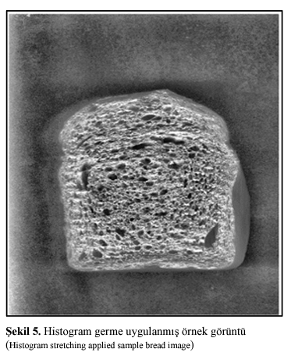
Gerilmiş histogram ve germe uygulanmış ekmek görüntüsü
Histogram germe işlemi düşük kontrastlı resimlere uygulanan bir yöntem olup histogramı geniş bir bölgeye yayma mantığına dayanmaktadır . Ön işlemenin ilk basamağını oluşturan bu yöntem sayesinde gri seviye görüntülerinin kontrastı iyileştirilmiştir.

Slide 7
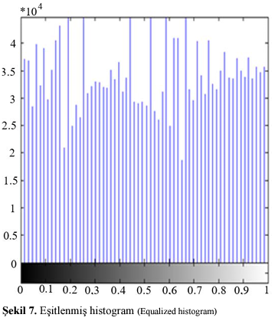
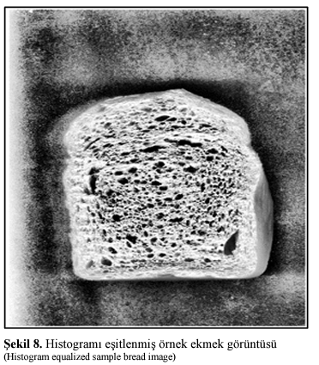
Eşitlenmiş histogram ve histogramı eşitlenmiş ekmek görüntüsü
Histogram eşitleme renk değerleri düzgün dağılımlı olmayan görüntüler için uygun bir görüntü iyileştirme metodudur. Ekmek dokularının açık renkte, gözeneklerin ise koyu renkte olduğu görülmektedir.

Slide 8
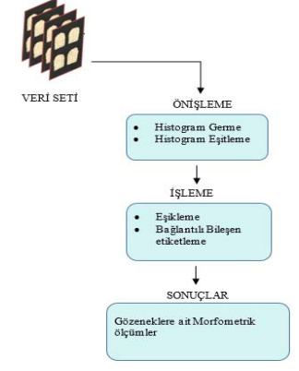
Gözeneklerin Otomatik Olarak Bölütlenmesi
Bu kısımda ön işlemeden geçip, işlemeye hazır hale gelen görüntüler öncelikle otsu yöntemiyle eşiklenerek ikili görüntü haline dönüştürülmüştür. Otsu yöntemi, gri seviye görüntüler üzerinde uygulanabilen bir eşik belirleme yöntemidir. Bu yöntem kullanılırken m*n boyutlarında görüntünün arka plan ve ön plan olmak üzere iki sınıftan oluştuğu varsayımı yapılır. Eş. 1’de sınıflar arası varyans; olarak tanımlanmaktadır.

Slide 9
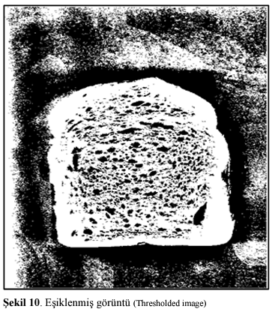
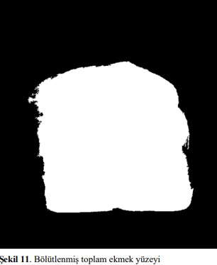
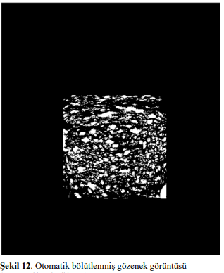
Şekil 10’da eşiklenmiş görüntüde gözeneklerin siyah, ekmek dokusunun ise beyaz olduğu görülmektedir.
Şekil 11’de gözenek içleri doldurulmuş ve en büyük bağlı bileşen yöntemi kullanılarak bölütlenmiş ekmek yüzey görüntüsü gösterilmektedir. Böylelikle ekmek dokusu arka plandan ayırt edilmiştir. Bu da üzerinde doku analizi yapacağımız ekmek yüzeyinin belirlenmesi anlamına gelmektedir. Analizin yapılacağı bölge, uzman gıda mühendisinin görüşü doğrultusunda sınırları belirlenmiş ekmeğin orta bölümünden 600*840 piksel2 ’lik bir dikdörtgensel bölge olarak belirlenmiştir. Bu bölgenin büyüklüğü tüm ekmek görüntüleri için aynı olup doku analizinin yapılacağı bölge olarak belirlenmiştir. Daha sonra, her ekmek görüntüsü için bu bölgede bulunan gözenekler bölütlenmiştir. Şekil 12’de bölütlenmiş bu dikdörtgensel bölgenin gözenek görüntüsü gösterilmiştir.

Slide 10
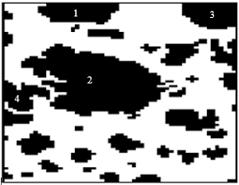
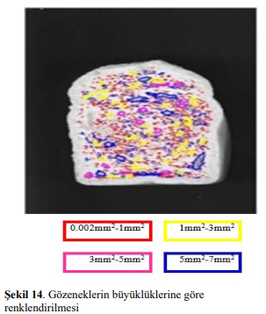
Bağlantılı Bileşen Etiketleme İle Gözenek Etiketleme
BBE sayesinde şekilce, büyüklükçe birbirinden ayrı olan gözeneklerin ortak özelliği olan birbirine bağlı aynı renk piksellerden oluşmasıdır. Böylelikle bağlı olan her bir piksel grubu bir değeri ile etiketlenmiş ve bu grubu oluşturan piksellerin koordinatları kaydedilmiştir. Bu sayede her bir gözenek ayrı bir nesne olarak algılanmakta ve bu gözeneklere ait sayı, alan, yoğunluk yuvarlaklık, şekil faktörü gibi sayısal verilere ulaşmak kolay olmaktadır. Şekil 13’te belli bir bölgede etiketlenmiş gözeneklere ait temsili bir görüntü gösterilmiştir.
Şekil 13. Etiketlenmiş gözenek (Labelled bread cell)
Yapılan çalışmada farklı büyüklükteki gözeneklerin
sayılarındaki değişimlerin gözlenmesi amacıyla
gözenekler 4 sınıfa ayrılmıştır. Her bir sınıf, bir etiket
grubuna dâhil edilmiştir. Böylelikle her bir gruptaki
gözeneklerin önce sınırları belirlenmiş sonra da bu
sınırlara etiket grubuna göre, Şekil 14’te
görüldüğü gibi, bir renk değeri atanarak otomatik
olarak renklendirilmesi yapılmıştır. Bu hem bize
gözeneklerin sınıflandırılması imkânı vermekte hem
de görsel analiz imkânı sunmaktadır. Ayrıca farklı katkı
maddeli ekmeklerde doku karşılaştırması yapmayı da
kolay hale getirmektedir.

Slide 11
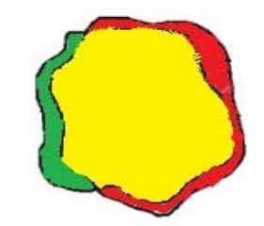
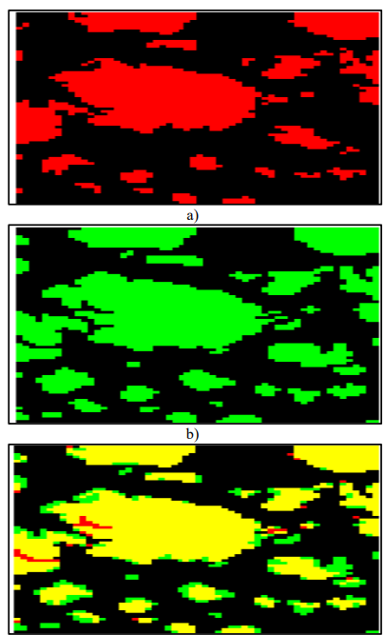
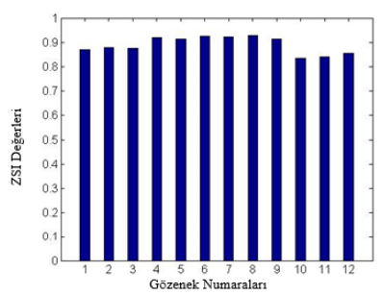
Şekil 15’te elle ve otomatik bölütlenen alanların çakıştırılmasına ait temsili görüntü gösterilmektedir.
Şekil 16’da kırmızı renk otomatik bölütlemeyi, yeşil renk elle bölütlemeyi, sarı renk ise her iki bölütlemede ortak bölütlenen bölgeyi göstermektedir.
Şekil 15. Otomatik ve elle bölütleme ile elde edilen bölgeler
Şekil 16. a) Otomatik bölütleme b) Elle bölütleme c) Otomatik ve elle bölütlemenin çakıştırılması
Şekil 17’de otomatik bölütlemenin başarımını görmek için 12 adet gözeneğe ait hesaplanan ZSI değerleri gösterilmektedir. Literatürde, ZSI indeksinin 0,7’den büyük olması durumunda çalışmanın yeterli başarıma sahip olduğu ifade edilmektedir.
Şekil 17. 12 adet gözenek üzerinde ZSI başarım indeksi

Slide 12
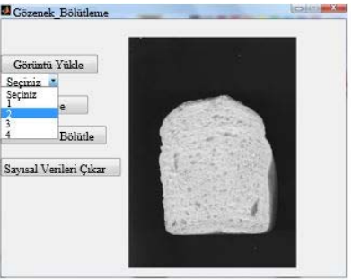
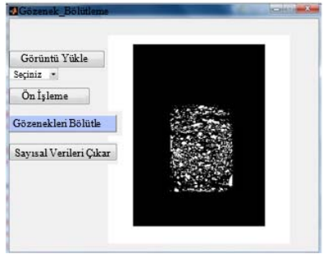
Geliştirilen Arayüz Programı (Developed Software)
Programın giriş penceresinde yer alan görüntü yükle ikonundan ham ekmek görüntüleri yüklenmektedir. Daha sonra 4 farklı ekmekten biri seçilerek gri seviye görüntüsüne dönüşümü yapılmaktadır. Şekil 18’de bu işlemin yapılmış hali gösterilmektedir.
Şekil 18. Gözenek bölütleme GUI programı
Sırasıyla ön işleme, gözenekleri bölütle ve sayısal verileri çıkar ikonları tıklanarak gözeneklere ait ölçümler ilgili dizine Excel dosyası olarak çıkartılabilmektedir. Şekil 19’da ara yüz programıyla bölütlenmiş gözenek görüntüsü gösterilmiştir.
Şekil 19. Bölütlenmiş gözenek görüntüsü

Slide 13
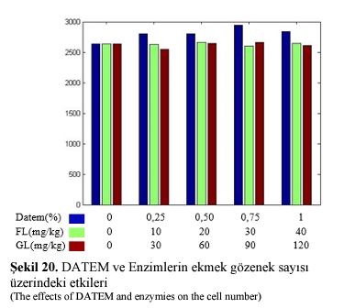
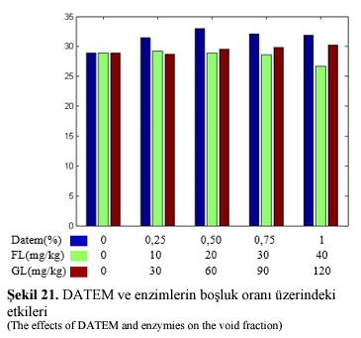
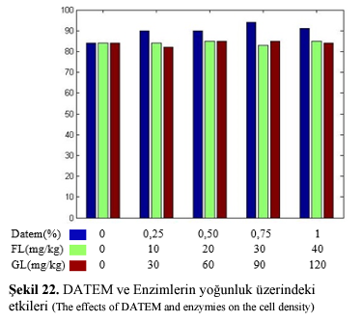
SONUÇLAR:
Yapılan çalışmada görüntü işleme teknikleri kullanılarak ekmek gözenekleri bölütlenmiştir. Bu sayede ekmek doku özellikleri belirlenerek katkı maddesinin cinsine, miktarına bağlı olarak ekmek yapısında meydana gelen değişimler ve gözeneklere ait sayısal veriler elde edilerek belirlenmiştir. DATEM katkı maddeli ekmeklerin kontrol grubu ekmeklere göre daha fazla gözenek sayısı ve gözenek alanına sahip olduğu görülmektedir. Buradan da DATEM katkı maddesinin ekmek hacmini arttırdığı sonucuna varılmıştır. Bu kapsamda en fazla gözenek sayısı ve en yüksek yoğunluk değerine %0,75’li yoğunlukta ulaşıldığı görülmüştür. Ayrıca %0,50 DATEM konsantrasyonunda boşluk oranının en yüksek olduğu görülmüştür.

Slide 14
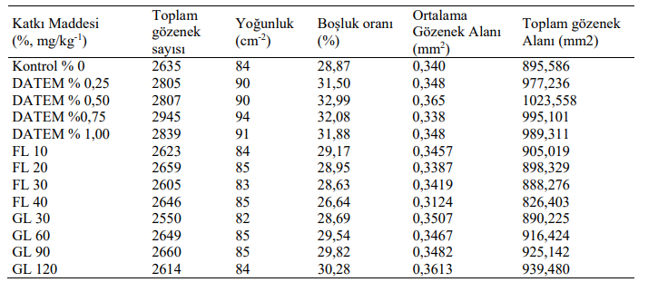
Yapılan çalışmada bölütlenen ekmek dokusuna ait toplam gözenek sayısı, toplam gözenek alanı, yoğunluk (toplam gözenek sayısı/toplam ekmek alanı), ortalama gözenek alanı (toplam gözenek alanı/toplam gözenek sayısı), boşluk oranı (toplam gözenek alanı/toplam ekmek alanı) gibi morfometrik parametreler elde edilmiştir. Kullanılan katkının cinsine ve miktarına bağlı olarak gözeneklerde meydana gelen sayısal değişimler Tablo 1’de verilmiştir
Tablo 1. Katkı maddelerinin cinsi ve miktarına bağlı olarak elde edilen parametreler
FL katkı maddeli ekmeğin ise, 20’li konsantrasyonunun gözenek sayısı, toplam gözenek alanı ve yoğunluğunun en yüksek değerde olduğu görülmektedir. Ancak DATEM’le kıyaslandığında bu değerlerin daha küçük kaldığı görülmüştür. GL enzimli ekmeklerin 60 ve 90’lı konsantrasyonunda gözenek sayısı ve gözenek alanını arttırdığı, 120’li konsantrasyonunda ise gözenek sayısını azalttığı görülmektedir. Elde edilen sonuçlar FL ve GL lipaz enzimlerinin DATEM kadar olmasa da ekmek hacmine olumlu etki yaptığını göstermiştir.

